Slide 1
2
المحاضرة 2
العام الدراسي
2024 – 2025
المرحلة الثالثة الدراسة (الصباحية والمسائية)
مادة تأهيل الإصابات الرياضية
أ.د. حسن هادي الهلالي
الجامعة المستنصرية – كلية التربية البدنية وعلوم الرياضة

Slide 2
تنويه
هذه المحاضرة خاصة بطلبة
المرحلة الثالثة - الدراسة الصباحية والمسائية –
الرجاء لا نسمح بقطع أو استنساخ المحاضرة أو جزء منها أو تدريسها أو إلقائها ونعتبر هذه المحاضرة حقوق شخصية ( ملكية فكرية ) إلى أ.د. حسن هادي الهلالي

Slide 3
بسم الله الرحمن الرحيم
المحاضرة الثانية
(العوامل الداخلية المسببة للإصابات)

Slide 4
محاضرتنا لهذا اليوم
وصلنا الى في المحاضرة السابقة (الأولى) إلى موضوع
ومن أقسام أسباب الإصابات الرياضية إضافة للعوامل الذاتية والعوامل الداخلية أيضاً.
ثالثاً:ـ العوامل الداخلية (Effective Of Internal):
مع دعائي لكم بالتوفيق
أ.د. حسن هادي الهلالي

Slide 5
ومن أقسام أسباب الإصابات الرياضية إضافة للعوامل الذاتية والعوامل الداخلية أيضاً
ثالثاً:ـ العوامل الداخلية (Effective Of Internal):
قد تَحدث الإصابة نتيجة تغيرات في أنسجة الجسم جراء:-
استمرار التدريب (هناك سؤال)
وتكرار الجهد ( هناك سؤال)
مما يُسبب تجمع الفضلات (خاصةً الحوامض).
وهذا يدعونا للسؤال التالي
س: ماذا يحصل للجسم عند استمرار المجهود البدني؟
... جواب ...

Slide 6
س: ماذا يحصل للجسم عند استمرار المجهود البدني؟
(جواب)
من المعلوم عند استمرار المجهود الرياضي:-
تزداد سرعة جريان الدم
وتحصل زيادة في حجم سوائل الأنسجة
مما يُسبب انتفاخ العضلة إذا لم تتوفر الراحة الكافية لتصريف المخلفات.
س: عند تكرار المجهود البدني ماذا يحدث للجسم؟
... الجواب...

Slide 7
س: عند تكرار المجهود البدني ماذا يحدث للجسم؟
(الجواب)
إذا تكرر الإجهاد فقد يؤدي ذلك إلى التليف العضلي نتيجة الإرهاق .
وبالتالي فقدان العضلة لوظيفتها (أي التقلص والانبساط)

Slide 8
مضاعفات العلاج الخاطئ
وتحدث الإصابات أيضاً بسبب بعض المضاعفات لعلاج خاطئ للإصابات الأولية وخاصة عند العلاج بالحقن الموضعي في حالة (الإصابة بالتهاب الأوتار والأربطة في المفاصل).
وعلى ذلك يمكن تحديد العوامل الداخلية بما يلي :ـ

Slide 9
إذاً ـ يمكن تحديد العوامل الداخلية بما يلي
التعب والإرهاق الشديد Exhaustion and fatigue:
2. انخفاض القابلية الوظيفية لبعض أجهزة الجسم
3. الخصائص الميكانيكية البيولوجية (عدم مراعاة البناء الميكانيكي للحركة )
4ـ عدم الاستعداد البدني Fitness Readiness

Slide 10
1ـ1ـ4 تشخيص (Diagnosis) الإصابات الرياضية :
أولاً ـ الفحوصات السريرية (Physical examination)
ثانياً ـ العلامات الفسيولوجية (Physiologic mark)

Slide 11
أولاً :ـ الفحوصات السريرية. وتشمل :ـ
  تفاصيل وقوع الإصابة.
  معاينة الإصابة (مقارنة الجزء المصاب بما يُناظره في الجزء السليم) وملاحظة التغيرات.
  لمس وجس الإصابة لملاحظة وجود تورم أو تصلب بالنسيج.
  الفحوصات المختبرية (الدورة الدموية والقلب ، تخطيط القلب، ضغط الدم ، جهاز التنفس ، الإدرار، الأشعة السينية ، أو أية فحوصات أخرى تتطلبها نوع الإصابة ).

Slide 12
ويمكن تشخيص (Diagnosis) الإصابات الرياضية أيضاً من خلال :ـ
ثانياً :ـ العلامات الفسيولوجية: وتشمل :
قياس النبض (Pulse) (المعدل الطبيعي 80ـ90ض/د)
قياس عدد مرات التنفس (Respiration) (المعدل الطبيعي 12مرة/د) للبالغين والأطفال (20ـ25مرة/د).
قياس معدل الضغط الطبيعي (120ـ140ملم/زئبق) والانبساطي (60ـ90ملم/زئبق).
قياس درجة الحرارة (Temperature)الطبيعية (37ْ).

Slide 13
وتشمل العلامات الفسيولوجية أيضاً
لون الجلد الأحمر يدل على قلة الأوكسجين أو الضغط العالي أو الضربة الحرارية، والأبيض الشاحب يدل على وجود صدمة وأمراض القلب وجهاز الدوران والأزرق يدل على وجود نسبة (CO2 )عالية في الدم.
حجم حدقة العين (Pupil of the eye) (تكون حساسة جداً للإصابات حيث تتأثر عند إصابة الجهاز العصبي والجمجمة وبعض إصابات القلب ).
محدودية الحركة(Movement limited) للجزء المصاب ، وأن عدم الإحساس به يدل على إصابة عصبية.
وجود الألم (Pain) ومكانه يقرر وجود الإصابة .

Slide 14
1ـ1ـ5 التعرف على أنواع الإصابة
س: لماذا على العاملين في ميادين التربية الرياضية معرفة أنواع الإصابات المختلفة؟
( الجواب) :
لاتخاذ الإجراءات الفورية لتأدية الإسعافات المطلوبة اللازمة للمصاب للحيلولة دون تعرضه لمضاعفات الإصابة.

Slide 15
1ـ1ـ6 ماهي الإجراءات الأولية التي يتوجب القيام بها حال وقوع الإصابة
معلومات حديثة عن الراحة والثلج

Slide 16
1ـ1ـ6 ماهي الإجراءات الأولية التي يتوجب القيام بها حال وقوع الإصابة :
أقدم توثيق للثلج كجزء من بروتوكول إدارة الإصابات يعود إلى عام ( 1978) عندما صاغ الدكتور غابي ميركين مصطلح (Rest, Ice, Compression, Elevation) (RICE)
(الراحة، الثلج، الضغط، الرفع)
كانت نيته لاستخدام الثلج لتقليل الاستجابة الالتهابية في محاولة لتسريع الشفاء
أصبح هذا البروتوكول الأولي متجذرا بعمق في ثقافتنا ولمدة 20 عاما !

Slide 17
إضافة الحماية (Protection)
ثم غيرنا قليلا الى (PRICE) بعد 14 عاما،
ثم الى
POLICE (Protection, Optimal Loading, Ice, Compression, Elevation)
(الحماية، التحميل المناسب (بدل الراحة) ، الثلج، الضغط، الرفع)

Slide 18
بالنسبة للراحة
بعض البحوث الحالية تشير إلى رفع الراحة بسبب:-
الأبحاث تقول أن التحميل الأمثلOL (التحميل المناسب) يساعد على الانتعاش من خلال تجديد الخلايا من التحميل الميكانيكي الخفيف في المراحل المبكرة.
والراحة(R) أو عدم الحركة يضر بها!

Slide 19
بالنسبة للثلج
جميع الأدبيات تقول أن الثلج يعمل كمسكن(عامل مخدر للألم) عن طريق تبريد حرارة الجلد.
وتأثير الثلج على العضلات الأساسية غير موجود
حيث تظل درجة حرارة العضلات دون تغيير من تطبيق الثلج الموضعي
( وربما بسبب تأثير الثلج المسكن) معظم الناس تشعر بتحسن على المدى القصير
ولكن على المدى المتوسط إلى الطويل؟

Slide 20
الدليل على الغاء الراحة والثلج
(تعليل)
استخدم المبدأ "RICE" لعقود ولكن الآن كل من الثلج والراحة الكاملة قد يؤخر في الشفاء، وليس المساعدة!
(الجواب)
عند التعرض للإصابة فأن عملية الالتهاب تبدأ عندما يقوم الجسم بإرسال إشارات للخلايا الالتهابية وتبدأ الشفاء بالتخلص من الأنسجة التالفة
وعند وضع الثلج: فقد نمنع إطلاق الجسم لها وتأخير عملية الشفاء.
لذلك
تم إلغاء الثلج في عام ( 2019 )

Slide 21
1ـ1ـ6 ماهي الإجراءات الأولية التي يتوجب القيام بها حال وقوع الإصابة :
يجب إتباع الخطوات الخمسة التالية حتى وأن كانت الحالة تستدعي مقابلة الطبيب ، يرمز إلى هذه الخطوات بـ (PRICE) مختصر للمصطلحات التالية :-
(Protection Rest Ice Compression Elevation )
1.الحماية Protection / حماية اللاعب من أية إصابة أو أي ضرر
2.الراحة (Rest) .
3. الثلج (Ice) / إن الثلج يُقلل النزيف من أوعية العضو المصاب .
4. الضغط (Compression) / عملية الضغط تحد من عملية التورم
5. رفع الجزء المصاب فوق مستوى القلب (Elevation) / وذلك يُساعد في استخدام الجاذبية لتصريف السوائل الزائدة.

Slide 22
1ـ1ـ7 كيف نعرف موضع الإصابة
هناك ستة أنواع في تركيبة الأنسجة الداخلية للجسم التي غالباً ما تتعرض للإصابة ولكل نوع تطبق نفس المبادئ في العلاج وهذه التركيبات هي :ـ
العضلات .
الأوتار (وهي نسج رفيع خشن وطويل ويكون امتداد للعضلة).
العظام (إن أكثر الإصابات ألماً هي إصابات العظام خاصة عند لمسها أو تحريكها).
المفاصل (بما فيها الغضروف).
الأربطة .
اللفافة (الجلد)
إن اللفافة (الجلد)(غالباً ما يتعرض للإصابة الخارجية وتكون الإصابة مرئية).
أما بقية إصابات التراكيب الستة فإنه بدون معرفة التشريح من الصعب التعرف على المنطقة المصابة بالتحديد ، وعليه فان إصاباتها تحدد من قبل الطبيب.

Slide 23
1ـ1ـ8 مدة الشفاء During of Recovery
الوقت الذي يأخذه العضو المصاب للشفاء يعتمد على عدة عوام أهمها:ـ
مدى تلقي الإسعافات الأولية في المراحل الأولى من الإصابات.
مستوى اللياقة البدنية العامة للجسم عند الإصابة.
مدى درجة الإصابة ( كلما كانت شديدة تأخذ وقتاً طويلاً للشفاء).
مقدار الراحة التي أعطيت للجزء المصاب.

Slide 24
1ـ1ـ9 الالتهابات وعمليات الشفاء Inflammation and recovery
تؤدي الإصابة إلى :-
زيادة الاحتكاك الذي يحدث بين الأنسجة المتحركة.
بالإضافة إلى انطلاق وسط كيميائي
كلاهما أي (الاحتكاك و الوسط الكيميائي) من الممكن أن يُسبب عملية الالتهاب.
هذه العملية (الالتهاب) من الممكن أن تُرى بالعين المجردة ببعض العلامات ( الألم ، الورم ، الاحمرار والدفء )
وعلى أي حال فالإصابة الخفيفة من الممكن أنها لا تظهر أي من هذه العلامات خاصة في المراحل الأولى
من المعروف أن الجسم يقوم تلقائياً بأحداث تغيرات تتعاقب في الأنسجة الحية عقب الإصابة وهي عمليات طبيعية لازمة لإصلاح الأنسجة.

Slide 25
سير وتدرج الالتهاب الذي يلازم الإصابة الحادة والمزمنة
1ـ الألم:ـ Pain
وهو تحذير طبيعي للتلف بالجزء المصاب .
أسباب الألم
أ ـ يمكن أن يكون نتيجة لأثارت الإصابة نفسها مستقبلات الألم .
ب ـ أو بسبب تلف الشعيرات الدموية نتيجة الإصابة مما يسبب قلة الإمداد بالدم والأوكسجين الواصل للخلية المصابة.
إن الغذاء والأوكسجين ضروريان لحياة الخلية ونقصهما يؤدي إلى انطلاق مواد كيميائية مثل برايكينين Bradykinin وبروستاجلاندين Prostaglandin وهذا يُضاعف الألم .

Slide 26
سير وتدرج الالتهاب الذي يلازم الإصابة الحادة والمزمنة
2ـ الورم:ـ Tumor
يَحدث الورم بسبب :ـ
نزيف من الشرايين أو الأوردة أو الشعيرات المتمزقة.
ماذا يُحدث الورم
كما يحدث رشح سوائل (oozing)خارج الخلايا التالفة ، وعندما تخضع خلايا عديدة لنقص الأوكسجين يتسرب وينضح سائل أكثر للخارج .
يُعالَج الورم
بالتبريد والرفع ثم الراحة
يراعى عدم استعمال الحرارة إلا بعد 48 ساعة منعاً من النزيف (Hemorrhage)
وثم استخدام التدليك (Massage)والوسائل الحرارية.

Slide 27
سير وتدرج الالتهاب الذي يلازم الإصابة الحادة والمزمنة
3ـ الاحمرار والدفء:ـ The Redness and Fever
وهما مؤشَرَيْن لزيادة إمداد الدم للجزء المصاب والذي يحدث عندما يكون عملية الشفاء قد بدأت.

Slide 28
1ـ2 المهام الصحية للمدرب / المدرس
الكشف الطبي(Checkup)
أن يكون ملماً بأنواع الإصابات الرياضية وطرائق الوقاية.
تخطيط وتنفيذ البرامج التدريبية على وفق أسس علمية سليمة
الإلمام بالأخطاء الفنية.
نصائح ومتابعة تغذية اللاعب Nutrition .
متابعة الحالة النفسية والاقتصادية والاجتماعية للاعبين .
استخدام تجهيزات السلامة
أن حدثت إصابة للاعب فعليه التقييم والتشخيص للإصابة ـ الإسعاف الأولي ـ
المدرب يساعد الطبيب في وضع البرامج التأهيلية للاعبين للمصابين .
تجنب الشحن النفسي الزائد للاعبين وحثهم على احترام القانون واللعب السليم.

Slide 29
أولاً ـ إصابات أول الموسم First series Injury :
أنواعها
غالباً ما يحدث شد وتمزق في الأربطة أو العضلات تتركز في عدم كفاية إعداد اللاعبين وعدم تهيئة العضلات للمجهود.
أسبابها
1. عدم الاهتمام بالكشف الطبي على اللاعبين في بداية الموسم وأثناء الموسم وقبل المباراة .
2.عدم الاهتمام بالراحة الايجابية في نهاية الموسم السابق ، إن توقف اللاعب عن مزاولة النشاط الرياضي يسبب ضعفاً في العضلات وفقدان مرونة المفاصل .
3. زيادة وزن اللاعب لتناول نفس كميات الغذاء أثناء التدريب بوجود راحة سلبية.
4. عدم التدرج في بذل الجهد .

Slide 30
ثانياً ـ إصابات أثناء الموسم During series Injury
أنواعها
إصابات بسيطة حدثت في أول الموسم وأهمل علاجها فتضاعفت .
أسبابها
1. عدم الاهتمام بالإحماء المناسب .
2. عدم التوازن بين الغذاء والراحة .
3. عدم الانتظام في التدريب (أو التراخي) تبعاً للخطة الموضوعة.
4. زيادة حمل التدريب الذي يؤدي إلى الإجهاد .

Slide 31
ثالثاً ـ إصابات آخر الموسم Finally series Injury
بالإضافة لما سبق يرجع أسباب الإصابات آخر الموسم إلى ما يلي:ـ
1. عدم الاهتمام بالكشف الطبي على اللاعبين خلال الموسم بطريقة دورية .
2. الحالة النفسية والتوتر العصبي وكذا شدة الحساسية بالنسبة للمباريات النهائية في نهاية الموسم، كما انه أحيانا ترجع إصابات اللاعبين من الطلاب إلى الإجهاد العام وذلك عن طريق السهر استعداداً للامتحانات.
3. عدم وصول اللاعب إلى مستوى الكفاءة المرجوة ويرجع ذلك إلى الخطة الموضوعة أو اللاعب نفسه وعدم لياقته.

Slide 32
1ـ4 متى يواصل الشخص المصاب تدريباته Recurrence to Training :
من العلامات للشفاء إذا كان العضو المصاب يؤلم أثناء الراحة فلابد من التوقف عن أداء التمارين.
وبمجرد أن يقف الألم من الجزء المصاب أثناء الراحة يمكن مواصلة التمرين بأقل معدل وعند اختفاء الألم يمكن زيادة الأداء وإذا شعر المصاب بعودة الألم فيجب إبطاء التمرين .
وفي نفس الوقت ولغرض المحافظة على اللياقة البدنية (CF) (Cardiovascular Fitness) يجب أن يُمارس المصاب بعض النشاطات بالتمارين التي لا يدخل فيها العضو المصاب لأن من الأشياء التي يجب أن لا تغيب عن الذهن هو إن اللياقة البدنية يمكن فقدها بسرعة إذا أهمل التدريب.

Slide 33
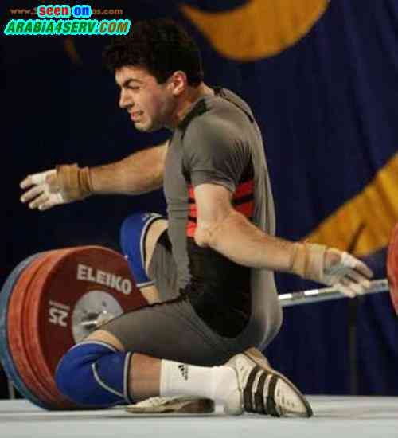

Slide 34
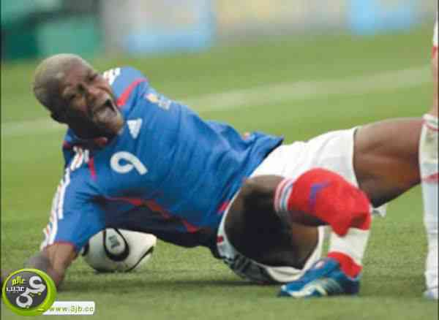

Slide 35
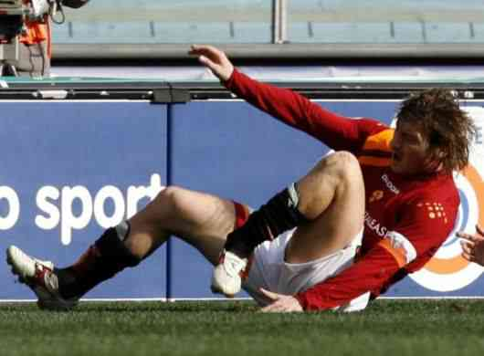

Slide 36
انتهت المحاضرة رقم – 2 -
انتهت محاضرة العوامل الداخلية المسببة للإصابة
نلتقي بالمحاضرة القادمة رقم – 3 –
المحاضرة الثالثة
2. الجهاز الهيكلي
structural system
أ.د. حسن هادي الهلالي
الجامعة المستنصرية – كلية التربية البدنية وعلوم الرياضة

